Slide 1

第2章 微处理器结构
2.1 微处理器的发展概况
2.2 微处理器的功能结构
习题2

Slide 2
2.1 微处理器的发展概况
The History of Microprocessor
2.1.1 微处理器的发展
由于集成电路（Integrated Circuit）工艺和计算机技术的发展，20世纪60年代末和70年代初，袖珍计算机得到了普遍的应用。为了研制灵活的计算机芯片，1971年10月，美国Intel公司首先推出Intel 4004微处理器。这是实现4位并行运算的单片处理器，构成运算器和控制器的所有元件都集成在一片大规模集成电路芯片上，是第一片微处理器。从1971年第一片微处理器推出至今30多年的时间里，微处理器经历了四代的发展。

Slide 3
第一代，1971年开始，是4位微处理器和低档8位微处理器的时期。典型产品有：1971年10月，Intel 4004(4位微处理器)；1972年3月，Intel 8008(8-bit)，集成度为2000管/片，采用PMOS工艺，10 μm光刻技术。
第二代，1973年开始，是8位微处理器的时期。典型产品有：1973年，Intel 8080(8位微处理器)；1974年3月，Motorola的MC6800；1975～1976年，Zilog公司的Z80；1976年，Intel 8085。其中Intel 8080的集成度为5400管/片，采用NMOS工艺，6 μm光刻技术。

Slide 4
第三代，1978年开始，是16位微处理器的时期。典型产品有：1978年，Intel 8086；1979年，Zilog公司的Z8000；1979年，Motorola的MC68000，集成度为68 000管/片，采用HMOS工艺，3 μm光刻技术。
第四代，1981年开始，是32位微处理器的时期。典型产品有：1983年，Zilog公司的Z80000；1984年，Motorola的MC68020，集成度为17万管/片，采用CHMOS工艺，2 μm光刻技术；1985年，Intel 80386，集成度为27.5万管/片，采用CHMOS工艺，1.2 μm光刻技术。

Slide 5
自Intel 80386芯片推出以来，又出现了许多高性能的32位及64位微处理器，如Motorola的MC68030 、MC68040，AMD公司的K6-2、K6-3、K7以及Intel的80486、Pentium、PentiumⅡ、PentiumⅢ、Pentium 4等。

Slide 6
2.1.2 微处理器简介
1．Intel 8086微处理器
8086微处理器是美国Intel公司1978年推出的一种高性能的16位微处理器，它采用硅栅HMOS工艺制造，在1.45 cm2单个硅片上集成了29 000个晶体管。它一问世就显示出了强大的生命力，以它为核心组成的微机系统，其性能已达到中、高档小型计算机的水平。它具有丰富的指令系统，采用多级中断技术(Interrupt)、多重寻址方式(Addressing)、多重数据处理形式、段式存储器结构(Segmented Memory Structure)和硬件乘除法运算电路，增加了预取(prefetching instructions)指令的队列寄存器(queueing register)等，使其性能大为增强。与其他几种16位微处理器相比，8086的内部结构规模较小，仍采用40引脚的双列直插式封装。8086的一个突出特点是多重处理能力，用8086 CPU与8087协处理器以及8089I/O处理器组成的多处理器系统，可大大提高其数据处理和输入/输出能力。另外，与8086配套的各种外围接口(peripheral interface)芯片非常丰富，方便用户开发各种系统。

Slide 7
2.1.2 Intel 80386微处理器
1985年，Intel公司推出了第一个32位微处理器80386DX，它是对8086～80286微处理器的彻底改进，它的数据总线和内存地址都是32位的，寻址空间可达4 GB。1988年，Intel公司推出了外部总线为16位的微处理器80386SX，寻址空间为16 MB，含16位数据总线和24位地址总线。80386还有一些版本，如80386SL/80386SLC，寻址空间为16 MB，含16位数据总线和25位地址总线，80386SLC还包含了一个内部高速缓冲存储器，以便于高速处理数据。1995年，Intel公司推出了80386EX，也叫嵌入式PC，它在一个集成芯片上包囊了AT类PC的所有部件，它还有24根输入/输出数据线、26位的地址总线、16位的数据总线、一个DRAM刷新控制器，以及可编程的芯片选择逻辑。
80386的指令系统和早期8086、8088、80286的指令系统是向下兼容的，附加的指令涉及到32位的寄存器，还可以管理内存系统。

Slide 8
2.1.3 Intel 80486微处理器
80486是Intel公司1989年推出的一种与80386完全兼容但功能更强的32位微处理器，它采用了一系列新技术来增强微处理功能。如，对80386核心硬件进行改进，采用RISC(精简指令系统计算机)技术来加快指令的执行速度；增强总线接口部件，加快CPU从主存中存取信息的速度；把浮点运算协处理器部件、高速缓存及其控制器部件集成到主处理器芯片内加快信息的传送与处理性能。由于在上述功能上的各种改进，使得80486微处理器的性能要比带一个80387浮点运算协处理器的80386DX微处理器速度提高近4倍。

Slide 9
在Intel 80486微处理器系列中，拥有不同档次的产品：
(1) Intel 80486DX。它是Intel 80486微处理器系列的一个最初成员，具有80486微处理器体系结构的各种基本特点。该芯片除包含CPU部件外，还集成了一个浮点运算协处理器部件、一个8 KB的高速缓冲存储器部件及高速缓存控制器部件。
(2) Intel 80486SX。它是80486系列的一个低价格微处理器芯片，内部结构与80486DX基本相同，但不包含浮点运算协处理器部件，外部数据总线引脚也只有16位。

Slide 10
在Intel 80486微处理器系列中，拥有不同档次的产品：
(1) Intel 80486DX。它是Intel 80486微处理器系列的一个最初成员，具有80486微处理器体系结构的各种基本特点。该芯片除包含CPU部件外，还集成了一个浮点运算协处理器部件、一个8 KB的高速缓冲存储器部件及高速缓存控制器部件。
(2) Intel 80486SX。它是80486系列的一个低价格微处理器芯片，内部结构与80486DX基本相同，但不包含浮点运算协处理器部件，外部数据总线引脚也只有16位。

Slide 11
(3) Intel 80486DX2。它是一个增强型80486芯片，内部结构与80486DX相同，但内部采用了单倍频时钟技术，使得微处理器能以外部时钟振荡器频率速度来工作(而以前则为分频速度工作)。这一技术使80486DX2的工作频率比80486DX提高了近一倍。
(4) Intel 80486DX4。它也是一个增强型的80486芯片。它不但以80486DX的4倍工作频率来运行，而且采用了容量更大的片内高速缓冲存储器(16 KB)，芯片的工作电压也可降低为3.3 V。这样使得80486的运行速度更快，Cache的命中率更高，CPU与主存信息的交换速度更快，而芯片功耗则大大降低。

Slide 12
2.1.4 Intel 奔腾(Pentium)微处理器
Pentium微处理器是Intel公司1993年推出的80x86系列微处理器的第五代产品，其性能比它的前一代产品又有较大幅度的提高，但它仍保持与8086、80286、80386、80486兼容。Pentium微处理器芯片规模在80486芯片的基础上大大提高，除了基本的CPU电路外，还集成了16 KB的高速缓存和浮点协处理器，集成度高达310万个晶体管。芯片管脚增加到270多条，其中外部数据总线为64位，在一个总线周期内，数据传输量比80486增加了一倍；地址总线为36位，可寻址的物理地址空间可达64 GB。

Slide 13
Pentium微处理器具有比80486更快的运算速度和更高的性能。微处理器的工作时钟频率可达66～200 MHz。在66 MHz频率下，指令平均执行速度为112MIPS，与相同工作频率下的80486相比，整数运算性能提高一倍，浮点运算性能提高近4倍。常用的整数运算指令与浮点运算指令采用硬件电路实现，不再使用微码解释执行，使指令的执行速度进一步加快。

Slide 14
Pentium微处理器是第一个实现系统管理方式的高性能微处理器，它能很好地实现PC机系统的能耗与安全管理。Pentium微处理器之所以有如此高的性能，在于该微处理器体系结构采用了一系列新的设计技术，如双执行部件、超标量体系结构、集成浮点部件、64位数据总线、指令动态转移预测、回写数据高速缓存、错误检测与报告等。

Slide 15
2.1.5 Intel PentiumⅡ微处理器
PentiumⅡ系列CPU是Intel公司在推出Pentium MMX系列后又一个新的系列产品，它是Pentium Pro的改进型，它的核心其实就是Pentium Pro+MMX，它支持MMX技术，同时将L1 Cache 提高到32 KB，并采用了独立双重总线结构，在速度上大幅度提高了运行频率。PentiumⅡ另外一个重大改进是抛弃了原来的Socket7接口，采用了新的Slot1插槽接口、SEC板卡封装，这不但使其获得了更大的内部总线宽度，也使其他产品无法与其兼容。PentiumⅡCPU 内部的电路板上装有CPU核心芯片、L2 Cache和Cache控制器，其L2 Cache的工作频率为主频的一半，这使其性能受到一点损失。PentiumⅡ采用0.25 μm、2.0 V核心电压、4.4 ns Cache和100 MHz总线等设计。其主频多是350～450 MHz。

Slide 16
2.1.6 Intel PentiumⅢ微处理器
Pentium Ⅲ CPU是Intel公司1999年第一季度新产品，首批产品代号为“Katmai”，产品设计上仍保持了0.25 μm、半速512 KB Cache和Slot1接口技术。它最重要的改进是采用了SSE(Streaming SIMD Extensions，数据流单指令多数据扩展)指令，以增强三维和浮点的运算能力，并在设计中考虑了互联网的应用。它的另一个特点是处理器中包含了序列号，每个Pentium Ⅲ处理器都有一个特定的号码，用户既可以用它对机器进行认证，也可以用它进行加密，以提高应用的保密性。

Slide 17
1999年10月，Intel公司正式发布了代号为"Coppermine"的新一代Pentium Ⅲ处理器，在继“Katmai”CPU特性的基础上，扩展并提高了一些新的功能。Coppermine采用了0.18 μm设计，降低了发热和功耗，提高了系统的效率。由于采用新工艺，Coppermine的集成度大大的提高，其内置有2800万个晶体管，而Katmai只有900万个，Coppermine采用133 MHz前端总线设计，扩展了系统带宽，它内置256 KB全速L2Cache，并采用了先进的缓存转换架构。总之，Coppermine在结构技术和速度性能上都有很大的提高。

Slide 18
进入2000年后，Intel发布了新一代代号为“Willamette”的IA-32系列终极处理器：该系列CPU采用0.18 μm铜技术制造工艺，其L1 Cache为64 KB，L2 Cache从256～512 KB不等，其主频可达1.5 GHz。Willamette的最大改进是使用了SSE2指令集。这是第一款使用SSE2的CPU。此外，Intel出于成本和面向低端市场的考虑，还推出了以Coppermine为核心的FC-PGA封装的Socket370处理器。这种处理器采用100 MHz总线频率，使用了与Celeron Socket370结构类似的接口，但并不兼容Celeron Socket370接口，需接一个特殊的连接器转接后才能使用。

Slide 19
2.1.7 Intel Pentium 4微处理器
Intel公司于2000年11月20日正式推出Pentium 4微处理器。Pentium 4的运行速度为1.4 GHz或1.5 GHz，目前已提升到3.0 GHz以上。Pentium 4采用0.18 μm工艺的半导体制造技术，晶体管数为4200万个，是Pentium Ⅲ的1.5倍。这种新型的处理器主要是针对互联网应用而设计的，其L1 Cache为8 KB，L2 Cache为256 KB，采用423针的新型PC-BGA封装。

Slide 20
Pentium 4处理器第一次改变了自Pentium Pro以来PentiumⅡ、Pentium Ⅲ、Celeron等处理器一直采用的“P6”结构，而采用了被称为“Net Burst”的新结构。其流水线(Pipe Line)的级数(Stage)增加到20级(Pentium Ⅲ为10级)，使速度极限大大提高。其内部的算术逻辑运算电路(ALU)的工作频率为CPU内核频率的两倍，通过使整数运算指令以两倍于CPU内核的速度运行，提高了执行时的吞吐量，缩短了等待时间。Pentium 4新增加了144条称为SSE2的指令集，使浮点运算的准确度提高了一倍。Pentium 4的总线速度可达到400 MHz，而PentiumⅢ仅为133 MHz，由于总线速度的提升可加速处理器与内存之间的数据传输，因此，Pentium 4可以提供更好的视频、音频及三维图形功能。

Slide 21
2.2 微处理器的功能结构
2.2.1 微处理器的典型结构
一个典型的也是原始意义上的微处理器的结构如图2.1所示。由图可见，微处理器主要由三部分组成，它们是：
(1) 运算器：包括算术逻辑单元(arithmetic and logic unit, ALU)，对数据进行算术和逻辑运算，运算结果的一些特征由标志寄存(Flag Register)器储存。
(2) 控制器(controller)：包括指令寄存器、指令译码器(decoder)以及定时与控制电路。根据指令译码的结果，以一定时序发出相应的控制信号，用来控制指令的执行。

Slide 22
(3) 寄存器阵列(register array)：包括一组通用(general-purpose, GPR)寄存器和专用寄存器(Special Function Registers,SFR)。通用寄存器用来临时存放参与运算的数据，专用寄存器通常有指令指针IP(或程序计数器PC)和堆栈指针SP等。
在微处理器内部，这三部分之间的信息交换是采用总线结构来实现的，总线是各组件之间信息传输的公共通路，这里的总线称为“内部总线”(或称“片内总线”)，用户无法直接控制内部总线的工作，因此内部总线是透明的。

Slide 23
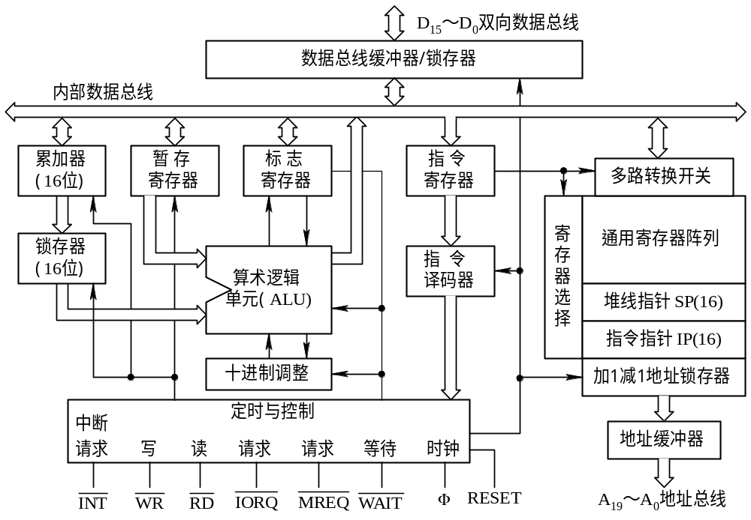
图2.1 微处理器的典型结构

Slide 24
2.2.2 Intel 8086微处理器功能结构
1. 8086 CPU的内部结构
1) 总线接口单元(BIU)
BIU是8086 CPU在存储器和I/O设备之间的接口部件，负责对全部引脚的操作，即8086对存储器和I/O设备的所有操作都是由BIU完成的。所有对外部总线的操作都必须有正确的地址和适当的控制信号，BIU中的各部件主要是围绕这个目标设计的。它提供了16位双向数据总线、20位地址总线和若干条控制总线，其具体任务是：负责从内存单元中预取指令，并将它们送到指令队列缓冲器暂存。CPU执行指令时，总线接口单元要配合执行单元，从指定的内存单元或I/O端口中取出数据传送给执行单元，或者把执行单元的处理结果传送到指定的内存单元或I/O端口中。

Slide 25
2.2.2 Intel 8086微处理器功能结构
1. 8086 CPU的内部结构
1) 总线接口单元(BIU)
The BIU is the 8086’s connection to the outside world. By interface, we mean the path by which it connects to external devices, like memory or I/O devices. The BIU is responsible for performing all external bus operations. Its functions include address generation, instruction fetching, instruction queuing, reading and writing of data operand for memory, inputting or outputting data for input/output peripherals, and bus control logic. These information transfers take place over the system bus.

Slide 26
2）执行单元（EU）
The EU is responsible for decoding and executing instructions. Notice in Figure 2.2 that it consists of the Arithmetic Logical Unit (ALU) with temporary-operand registers, status and control flags, general-purpose registers, and EU control system.

Slide 27
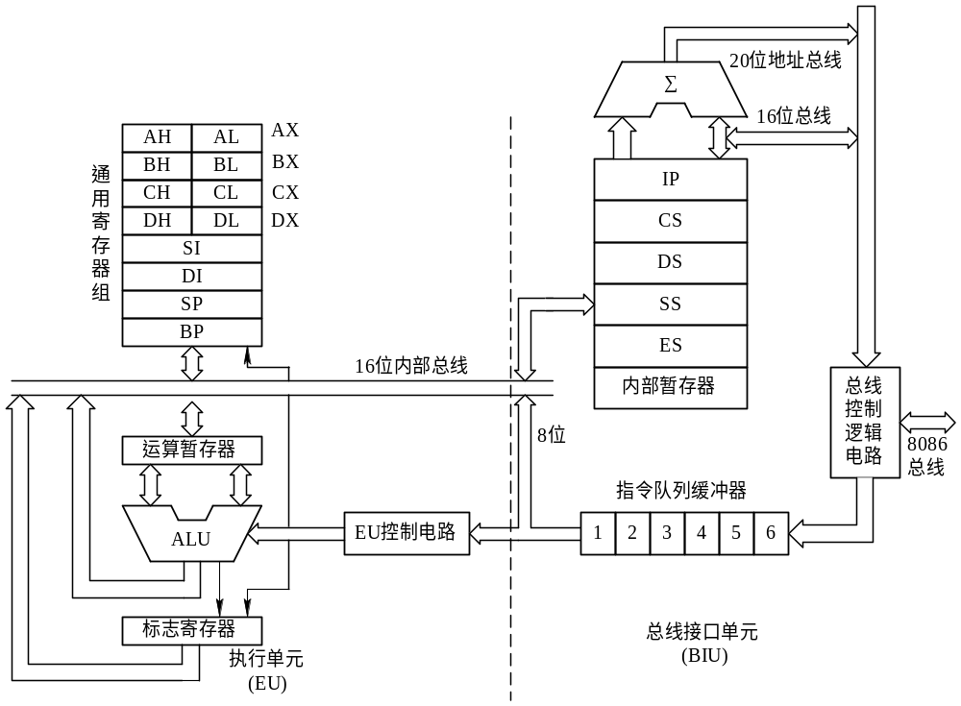
图2.2 8086 CPU内部结构示意图

Slide 28
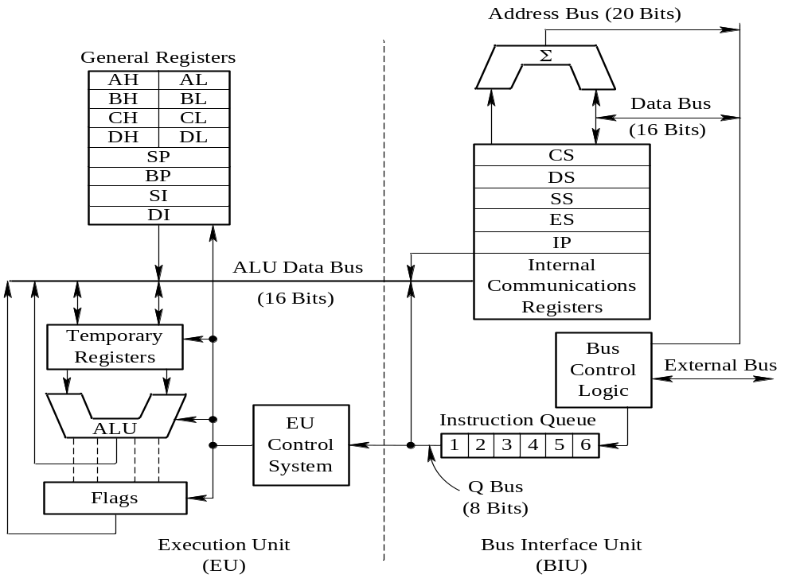
图2.2 8086 CPU内部结构示意图

Slide 29
(1) 地址加法器和段寄存器。8086 CPU的20位地址线可直接寻址1 MB存储器物理空间，但CPU内部寄存器均为16位的寄存器。那么，16位的寄存器如何实现20位地址寻址呢？它是由专门地址加法器将有关段寄存器(Segment Register)内容(段的起始地址)左移4位后，与16位偏移地址相加，形成了20位的物理地址，以对存储单元寻址。例如，在取指令时，由16位指令指针(IP)提供一个偏移地址(Offset address, 逻辑地址)，在地址加法器中与代码段寄存器(CS)内容相加，形成实际的20位物理地址，送到总线上实现取指令的寻址。图2.3就表现了这一物理地址的形成过程。

Slide 30
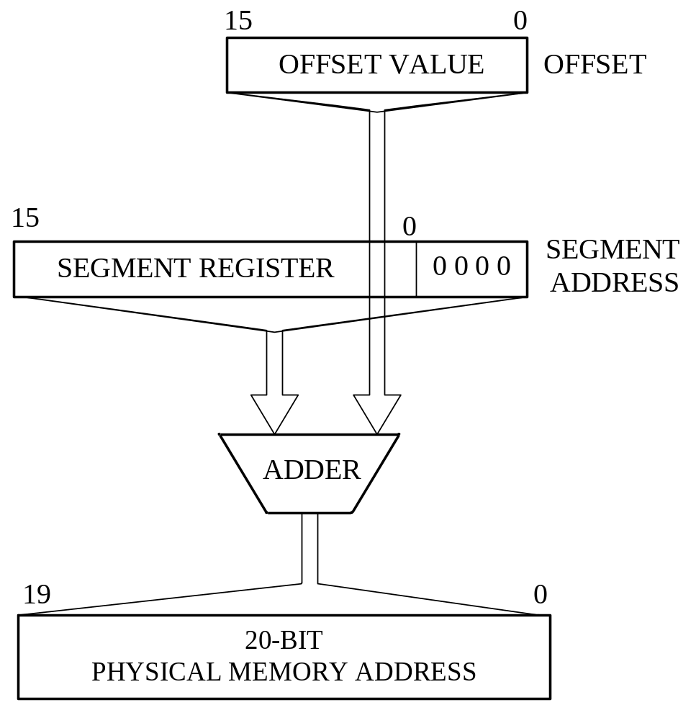
图2.3 物理地址形成过程

Slide 31
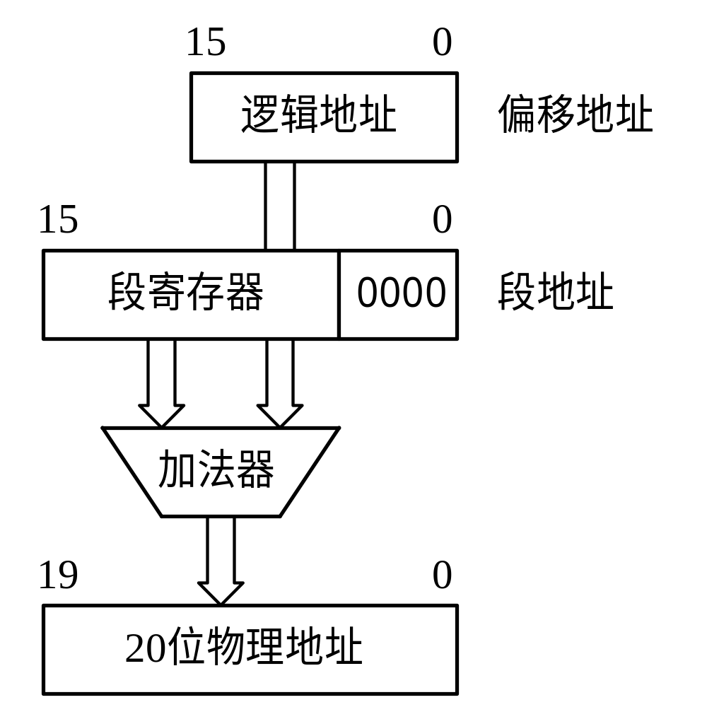
图2.3 物理地址形成过程

Slide 32
Figure 2.3 shows how to generate a memory physical address, the segment register contains segment address. The processor forms the 20-bit address in the following ways: first, the data in the segment register (segment address) is shifted by 4 bits to the left. Then the contents of the offset address are added, finally giving 20-bit physical address.

Slide 33
(2) 16位指令指针IP(Instruction Pointer)。指令指针IP用来存放下一条要执行指令在代码段中的偏移地址，它只有和CS相结合，才能形成指向指令存放单元的物理地址。在程序运行中，IP的内容由BIU自动修改，使它总是指向下一条要取的指令在现行代码段中的偏移地址。
The IP register contains the location of the next word of instruction code to be fetched from the current code segment of memory.

Slide 34
(3) 指令队列缓冲器(Instruction queuing buffer)。当EU正在执行指令，且不需占用总线时，BIU会自动地进行预取(instruction pre-fetching)指令操作，将所取得的指令按先后次序存入一个6字节的指令队列寄存器，该队列寄存器按“先进先出”(FIFO)的方式工作，并按顺序取到EU中执行。其操作遵循下列原则：
① 每当指令队列缓冲器中存满一条指令后，EU就立即开始执行。
② 每当BIU发现队列中空了两个字节时，就会自动地寻找空闲的总线周期进行预取指令操作，直到填满为止。

Slide 35
③ 每当EU执行一条转移、调用或返回指令后，则要清除指令队列缓冲器，并要求BIU从新的地址开始取指令，新取的第一条指令将直接经指令队列缓冲器送到EU去执行，并在新地址基础上再作预取指令操作，实现程序段的转移。
由于BIU和EU是各自独立工作的，在EU执行指令的同时，BIU可预取下面一条或几条指令。因此，在一般情况下，CPU执行完一条指令后，就可立即执行存放在指令队列中的下一条指令，而不需要像以往的8位CPU那样，采取先取指令，后执行指令的串行操作方式。

Slide 36
Instruction queue implements a pipelined architecture. This queue permits the 8086 to prefetch up to 6 bytes (4 bytes for the 8088) of instruction code. Whenever the queue is not full—that is, it has room for at least 2 more bytes, and at the same time, the execution unit is not asking it to read or write data from memory—the BIU is free to look ahead in the program by prefetching the next sequential instructions. Prefetched instructions are held in the first-in first-out (FIFO) queue.

Slide 37
Whenever a byte is loaded at the input end of the queue, it is automatically shifted up through the FIFO to the empty location nearest the output. Here the code is held until the execution unit is ready to accept it. Since instructions are normally waiting in the queue, the time needed to fetch many instructions of the microcomputer’s program is eliminated. If the queue is full and the EU is not requesting access to data in memory, the BIU does not need to perform any bus operations. These intervals of no bus activity, which occur between bus operations, are known as idle states.

Slide 38
(4) 总线控制逻辑电路（Bus control logic）。总线控制逻辑电路将8086 CPU的内部总线(internal bus)和外部总线(external bus)相连，是8086 CPU与内存单元或I/O端口进行数据交换的必经之路。它包括16位数据总线、20位地址总线和若干条控制总线，CPU通过这些总线与外部取得联系，从而构成各种规模的8086微型计算机系统。

Slide 39
2）执行单元（EU）
The EU is responsible for decoding and executing instructions. Notice in Figure 2.1 that it consists of the Arithmetic Logical Unit (ALU) with temporary-operand registers, status and control flags, general-purpose registers, and EU control system. The EU access instructions from the output end of the instruction queue and data from the general-purpose registers or memory. It reads one instruction byte after the other, decodes them, generates data addresses if necessary, passes addresses to the BIU and requests it to perform the read or write operations to memory or I/O, and finally performs the operation specified by the instruction.

Slide 40
2) 执行单元EU
执行单元中包含1个16位的运算器ALU、8个16位的寄存器、1个16位标志寄存器FLAGS、1个数据暂存寄存器和执行单元的控制电路，也就是说它已经包含了微处理机的三个基本部件。这个单元进行所有指令的解释和执行，同时管理上述有关的寄存器。
(1) 算术逻辑运算单元(ALU)。它是1个16位的运算器，可用于8位、16位二进制算术和逻辑运算，也可按指令的寻址方式计算寻址存储器所需的16位偏移量。
(2) 标志寄存器(FLAGS)。它是1个16位的寄存器，用来反映CPU运算的状态特征和存放某些控制标志。

Slide 41
(3) 运算暂存器（temporary operand registers）。它协助ALU完成运算，暂存参加运算的数据。
(4) 通用寄存器组（general purpose registers）。它包括4个16位的数据寄存器AX、BX、CX、DX和4个16位指针与变址（pointer or index registers）寄存器SP、BP与SI、DI。
(5) EU控制电路。它负责从BIU的指令队列缓冲器中取指令，并对指令译码（decode），根据指令要求向EU内部各部件发出控制命令，以完成各条指令规定的功能。

Slide 42
2. 8086 CPU的内部寄存器
数据寄存器
指针与变址寄存器
AX
AH
AL
SP
BX
BH
BL
BP
CX
CH
CL
SI
DX
DH
DL
DI
段寄存器
指令指针与标志寄存器
CS
IP
DS
FLAGS
ES
SS
图2.4 8086 CPU内部寄存器

Slide 43
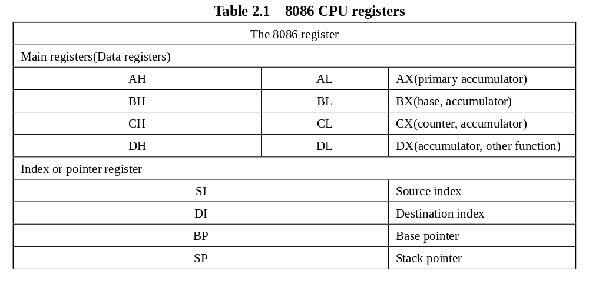
2. 8086 CPU的内部寄存器
图2.4 8086 CPU内部寄存器

Slide 44
1）General purpose registers（Data registers）
The 8086 microprocessor contains four data registers referred to as AX, BX, CX, and DX, are shown in Table 2.1. All are 16 bits wide and may be split up into two halves of 8 bits each. During program execution, they hold temporary values which are frequently used as intermediate results. Software can read, load, or modify their contents. Any of the four registers can be used as the source or destination of an operand during an arithmetic operation such as ADD or a logic operation such as AND. The advantage of storing these data in internal registers instead of memory during processing is that they can be accessed much faster.

Slide 45
2）Segment Registers
Another group of registers is the segment registers. The 8086 microprocessor uses four segment registers to control all accesses to memory or I/O. The code segment (CS) is used during instruction fetches, the data segment (DS) is most often used by default when reading or writing data, the stack segment (SS) is used during stack operation such as subroutine calls and returns, and the extra segment (ES) is used for anything the programmer wishes. All segment registers are 16 bits long, and also are used to construct a 20-bit physical address.

Slide 46
2) 段寄存器
8086 CPU有20位地址总线，它可寻址的存储空间为1MB。而8086指令给出的地址编码只有16位，指令指针和变址寄存器也都是16位的，所以CPU不能直接寻址1 MB空间。为此采用分段管理，即8086用一组段寄存器将这1 MB存储空间分成若干个逻辑段，每个逻辑段长度小于等于64 KB，用4个16位的段寄存器分别存放各个段的起始地址(又称段基址)，8086的指令能直接访问这4个段寄存器。不管是指令还是数据的寻址，都只能在划定的64 KB范围内进行。寻址时还必须给出一个相对于分段寄存器值所指定的起始地址的偏移值(也称为有效地址)，以确定段内的具体地址。对物理地址的计算是在BIU中进行的，它先将段地址左移4位，然后与16位的偏移值相加。

Slide 47
3) 地址指针与变址寄存器
参与地址运算的主要是地址指针与变址寄存器组中的4个寄存器，地址指针与变址寄存器都是16位寄存器，一般用来存放地址的偏移量(即相对于段起始地址的距离)。在BIU的地址器中，与左移4位后的段寄存器内容相加产生20位的物理地址。堆栈指针SP用以指出在堆栈段中当前栈顶的地址。入栈(PUSH)和出栈(POP)指令由SP给出栈顶的偏移地址。基址指针BP指出要处理的数据在堆栈段中的基地址，故称为基址指针寄存器。变址寄存器SI和DI用来存放当前数据段中某个单元的偏移量。

Slide 48
The SP, BP, SI, and DI registers are pointer and index registers, respectively. Software uses the value held in an index register to reference data in memory relative to the data segment or extra segment register, and a pointer register to access memory locations relative to the stack segment register. Just as for the data registers, the values held in these registers can be read, loaded, or modified through software. This is done prior to executing the instruction that references the register for address offset. Unlike the general-purpose data register, the pointer and index registers are only accessed as words.

Slide 49
In order to use the offset address in a register, the instruction simply specifies the register that contains the value. The values in SP and BP are used as offsets from the current value of SS during the execution of instructions that involve the stack segment of memory and permit easy access to storage locations in the stack part of memory. The value in SP always represents the offset of the next stack location that is to be addressed. That is, combining SP with the value in SS (SS:SP) results in an physical address that points to the top of the stack (TOS).

Slide 50
The BP register (Base Pointer) is similar to the BX register. You’ll generally use this register to access parameters and local variables in a procedure. BP may represent an offset relative to the SS; however, it is used to access data within the stack segment of memory.
The SI and DI registers (Source Index and Destination Index) are called as index registers. They have some special purposes as well. You may use these registers as pointers (much like the BX register) to indirectly access memory. You will also use these registers with the 8086 string instructions when processing character strings.

Slide 51
4) 指令指针与标志寄存器
指令指针IP的功能跟Z80 CPU中的程序计数器PC的功能类似。正常运行时，IP中存放的是BIU要取的下一条指令的偏移地址。它具有自动加1功能，每当执行一次取指令操作时，它将自动加1，使它指向要取的下一内存单元，每取一个字节后IP内容加1，而取一个字后IP内容则加2。某些指令可使IP值改变，某些指令还可使IP值压入堆栈或从堆栈中弹出。

Slide 52
标志寄存器FLAGS是16位的寄存器，8086共使用了9个有效位，标志寄存器格式如图2.5所示。其中的6位是状态标志位，3位为控制标志位。状态标志位是当一些指令执行后，表征所产生数据的一些特征。而控制标志位则可以由程序写入，以达到控制处理机状态或程序执行方式的表征。
D₁₅
D₁₄
D₁₃
D₁₂
D₁₁
D₁₀
D₉
D₈
D₇
D₆
D₅
D₄
D₃
D₂
D₁
D₀
OF
DF
IF
TF
SF
ZF
AF
PF
CF
图2.5 标志寄存器格式

Slide 53
1）Let us summarize the operation of these flags:
(1) The carry flag (CF—Bit 0): CF is set if there is a carry-out or a borrow-in for the most significant bit of the result during the execution of an instruction. Otherwise, CF is reset.
(2) The parity flag (PF—Bit 2): PF is set if the result produced by the instruction has even parity—that is, if it contains an even number of bits at the 1 logic level. If parity is odd, PF is reset.
(3) The auxiliary carry flag (AF—Bit 4): AF is set if there is a carry-out from the low nibble （4 lower bits） into the high nibble or a borrow-in from the high nibble into the low nibble of the low byte in a 16-bit word. Otherwise. AF is reset.

Slide 54
(4) The zero flag (ZF—Bit 6): ZF is set if the result produced by an instruction is zero. Otherwise, ZF is reset.
(5) The sign flag (SF—Bit 7): The MSB of the result is copied into SF. Thus, SF is set if the result is a negative number or reset if it is positive.
(6) The overflow flag (OF—Bit 11): When OF is set, it indicates that the signed result is out of range. If the result is not out of range, OF remains reset.

Slide 55
(1) 6个状态标志位的功能分别叙述如下：
CF(Carry Flag)——进位标志位。当执行一个加法(或减法)运算，使最高位产生进位(或借位)时，CF为1；否则为0。
PF(Parity Flag)——奇偶标志位。该标志位反映运算结果中1的个数是偶数还是奇数。当指令执行结果的低8位中含有偶数个1时，PF=1；否则PF=0。
AF(Auxiliary carry Flag)——辅助进位标志位。当执行一个加法(或减法)运算，使结果的低4位向高4位有进位(或借位)时，AF=1；否则AF=0。

Slide 56
ZF(Zero Flag)——零标志位。若当前的运算结果为零，ZF=1；否则ZF=0。
SF(Sign Flag)——符号标志位。它和运算结果的最高位相同。
OF(Overflow Flag)——溢出标志位。当补码运算有溢出时，OF=1；否则OF=0。

Slide 57
2）The other three implemented flag bits—the Direction Flag (DF), the Interrupt enable Flag (IF), and Trap Flag (TF), which we call “IDT” —are control flags. These three flags provide control functions of the 8086 as follows:
(7) The trap flag (TF—Bit 8): If TF is set, the 8086 goes into the single-step mode of operation. When in the single-step mode, it executes an instruction and then jumps to a special service routine that may determine the effect of executing the instruction. This type of operation is very useful for debugging program.

Slide 58
(8) The interrupt flag (IF—Bit 9): For the 8086 to recognize maskable interrupt requests at its interrupt (INT) INPUT, the IF flag must be set. When IF is reset, requests at INT are ignored and the maskable interrupt interface is disabled.
(9) The direction flag (DF—Bit 10): The logic level of DF determines the direction in which string operations will occur. When set, the string instruction automatically decrements the address; therefore, the string data transfers proceed from high address to low address. On the other hand, resetting DF cause the string address to be incremented –that is, data transfers proceed from low address to high address.

Slide 59
(2) 3个控制标志位用来控制CPU的操作，由指令进行置位和复位。
DF(Direction Flag)——方向标志位。它用以指定字符串处理时的方向，当该位置“1”时，字符串以递减顺序处理，即地址以从高到低顺序递减。反之，则以递增顺序处理。
IF(Interrupt enable Flag)——中断允许标志位。它用来控制8086是否允许接收外部中断请求。若IF=1，8086能响应外部中断，反之则不响应外部中断。

Slide 60
注意：IF的状态不影响非屏蔽中断请求(NMI)和CPU内部中断请求。
TF(Trap Flag)——跟踪标志位。它是为调试程序而设定的陷阱控制位。当该位置“1”时，8086 CPU处于单步状态，此时CPU每执行完一条指令就自动产生一次内部中断。当该位复位后，CPU恢复正常工作。

Slide 61
3. 8086 CPU的存储器和I/O端口
1) 8086的存储器组织及其寻址
8086 CPU能寻址1 MB的存储单元，在此存储空间中是以8位为一个字节顺序排序存放的。每一字节用惟一的一个地址码标识，地址码是一个不带符号的整数，其地址范围为0～2²⁰－1，但习惯用十六进制数表示，即00000H～FFFFFH。将存储器空间按字节地址号顺序排列的方式称“字节编址”。

Slide 62
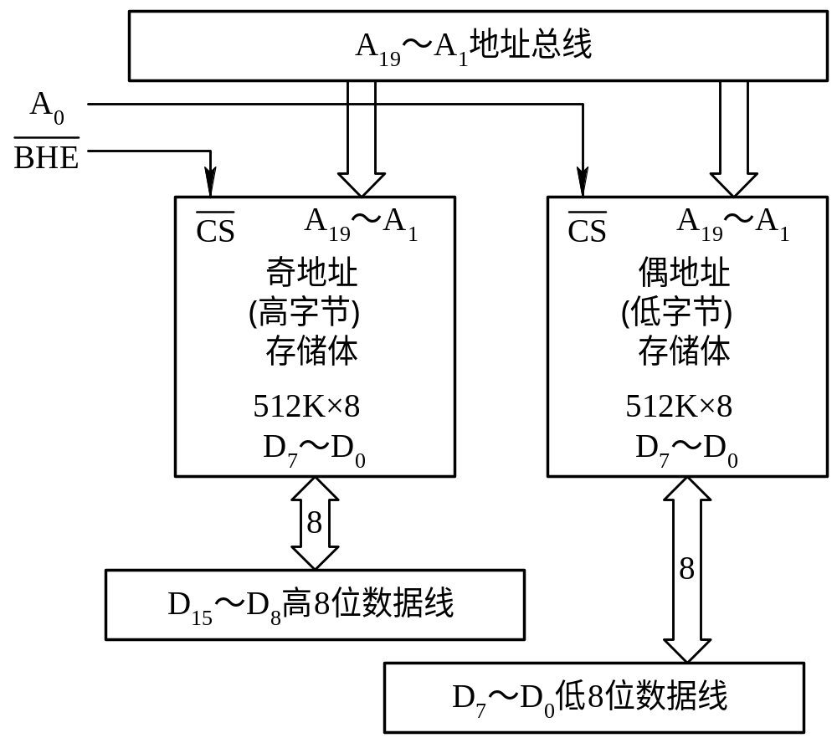
图2.6 8086系统的存储器结构

Slide 63
字数据是将连续存放的２个字节数据构成一个16位的字数据。规定字的高8位字节存放在高地址单元，字的低8位字节存放在低地址单元。同时规定将低位字节的地址作为这个字的地址。通常，一个字数据总是位于偶地址，即偶地址对应低位字节，奇地址对应高位字节，符合这种规则存放的字数据称为“规则字”。双字数据要占用4个字节，用以存放连续的两个字。在存放低位字或高位字时，高位字节位于高地址，低位字节位于低地址，以最低位字节地址作为它的地址。

Slide 64
图2.6所示为8086系统的存储器结构。1 MB存储器分为两个库，每个库的容量都是512 KB。其中和数据总线D₁₅～D₈相连的库全部由奇地址单元组成，称为高位字节库或奇地址库，利用BHE信号低电平作为此库的选择信号；另一个库和数据总线D7～D0相连，由偶地址单元组成，称为低位字节库或偶地址库，利用地址线A₀＝0(低电平)作为此库的选择信号。所以只有A₁₉～A₁ 共19个地址线用来作为两个库内的存储单元的寻址信号。表2-1给出BHE与A₀相配合可能进行的操作。

Slide 65

表2-1 和A0的代码组合对应的存取操作
A₀
操 作
数据引脚
0
0
从偶地址开始读/写一个字(规则字，aligned word)
AD₁₅～AD₀
1
0
从偶地址开始读/写一个字节
AD₇～AD₀
0
1
从奇地址开始读/写一个字节
AD₁₅～AD₈
0
1
1
0
从奇地址开始读写一个字(非规则字，unaligned word)，第一总线周期高8位数据有效，第二总线周期低8位数据有效
AD₁₅～AD₈
AD₇～AD₀

Slide 66
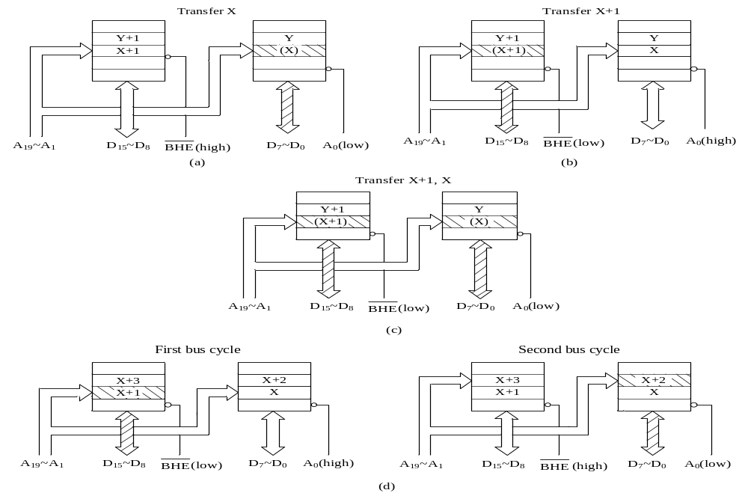

Slide 67
Whenever an even-addressed word of data is accessed, both the high and low banks are accessed at the same time. Note that both A₀ and BHE equal 0; therefore, both banks are enabled. In this case, bytes of data are transferred from or to both banks at the same time. This 16-bit word is transferred over the complete data bus D₀ through D₁₅. The bytes of an even-addressed word are said to be aligned and can be transferred with a memory operation that takes just one bus cycle.

Slide 68
A word at an odd-addressed boundary is said to be unaligned. That is, the least significant byte is at the lower address location in the high memory bank. Here we see that the odd byte of the word is located at address X+1and the even byte at address X+2.
Two bus cycles are required to access an unaligned word. During the first bus cycle, the odd byte of the word, which is located at address X + 1 in the high bank, is accessed. This is accompanied by select signals A₀=1 and BHE =0 and a data transfer over D₈ through D15. Even though the data transfer uses data lines D₈ through D₁₅, to the processor it is the low byte of the addressed data word.

Slide 69
当在偶数地址中存取一个数据字节时，CPU从低位库中经数据线AD₇～AD₀存取数据。由于被寻址的是偶数地址，所以地址位A₀=0，由于A₀是低电平所以才能在低位库中实现数据的存取。而指令中给出的是在偶地址中存取一个字节，BHE信号应为高电平，故不能从高位库中读出数据。相反，当在奇数地址中存取一个字节数据时，应经数据线的高8位(AD15～AD8)传送。此时，指令应指出是从高位地址(奇数地址)寻址， BHE信号为低电平有效状态，故高位库能被选中，即能对高位库中的存储单元进行存取操作。由于是高位地址寻址，故A0=1低位库存储单元不会被选中。如表2-1所示，8086 CPU也可以一次在两个库中同时各存取一个字节，完成一个字的存取操作。

Slide 70
规则字的存取操作可以在一个总线周期中完成。由于地址线A₁₉～A₁是同时连接在两个库上的，只要BHE和A₀信号同时有效，就可以一次实现在两个库中对一个字(高低两字节)完成存取操作。对字的存取操作所需的BHE及A0信号是由字操作指令给出的。
对非规则字的存取操作就需要两个总线周期才能完成：在第一个总线周期中，CPU是在高位库中存取数据(低位字节)，此时A₀=1，BHE=0。然后再将存储器地址加1，使A₀=0，选中低位库；在第二个总线周期中，是在低位库中存取数据(高位字节)，此时A₀=0，BHE=1。

Slide 71
2) 存储器的分段结构和物理地址的形成
(1) 存储器的分段结构。8086 CPU为了寻址1 MB的存储空间，采用了分段的形式，即将1 MB的存储空间分成若干个逻辑段，而4个当前逻辑段的基地址设置在CPU内的4个段寄存器中，即代码段寄存器CS、数据段寄存器DS、堆栈段寄存器SS和附加段寄存器ES。逻辑段之间可以是连续的、分开的、部分重叠或完全重叠的。一个程序可使用一个逻辑段或多个逻辑段。

Slide 72
(2) 物理地址的形成。物理地址是指CPU和存储器进行数据交换时实际所使用的地址，而逻辑地址是程序使用的地址。物理地址由两部分组成：段基址(段起始地址高16位)和偏移地址。前者由段寄存器给出，后者是指存储单元所在的位置离段起始地址的偏移距离。当CPU寻址某个存储单元时，先将段寄存器的内容左移4位，然后加上指令中提供的16位偏移地址而形成20位物理地址。在取指令时，CPU自动选择代码段寄存器CS，左移4位后，加上指令提供的16位偏移地址，计算出要取指令的物理地址。堆栈操作时，CPU自动选择堆栈段寄存器SS，将其内容左移4位后，加上指令提供的16位偏移地址，计算出栈顶单元的物理地址。每当存取操作数时，CPU会自动选择数据段寄存器(或附加段寄存器ES)，将段基值左移4位后加上16位偏移地址，得到操作数在内存的物理地址。

Slide 73
3) 8086的I/O端口
8086系统和外部设备之间都是由I/O接口电路来联系的，每个I/O接口都有一个端口或几个端口。在微机系统中给每个端口分配一个地址，称为端口地址。一个端口通常为I/O接口电路内部的一个寄存器或一组寄存器。8086 CPU利用地址总线的低16位作为对8位I/O端口的寻址线，8086系统访问的8位I/O端口最多有65 536(64 KB)个。两个编号相邻的8位端口可以组合成一个16位的端口。一个8位的I/O设备既可以连接在数据总线的高8位上，也可以连接在数据总线的低8位上，为便于数据总线的负载相平衡，接在高8位和低8位上的设备数目最好相等。

Slide 74
当一个I/O设备接在数据地址总线低8位(AD7～AD0)上时，这个I/O设备所包括的所有端口地址都将是偶数地址(即A0=0)；若一个I/O设备是接在数据地址总线的高8位(AD₁₅～AD₈)，那么此设备包含的所有端口地址都是奇数地址(即A₀=1)。如果某种特殊I/O设备既可使用偶地址又可使用奇地址，那么A₀就不能作为这个I/O设备内部端口的地址选择线使用。此时A₀和BHE这两个信号必须结合起来作为I/O设备选择线，用以防止对I/O设备的错误操作。
IBM-PC系统只使用了A₉～A₀ 10条地址线作为I/O端口的寻址线，故最多可寻址2¹⁰(1024)个端口地址。

Slide 75
2.2.3 Intel 80486微处理器功能结构
1. 80486 CPU的基本结构
80486芯片的内部结构由总线接口、高速缓存、指令预取、指令译码、控制和保护测试、算术逻辑运算、浮点运算、分段和分页九大部件组成。这些部件可重叠工作，并构成五级流水线的指令处理，如图2.7所示。

Slide 76
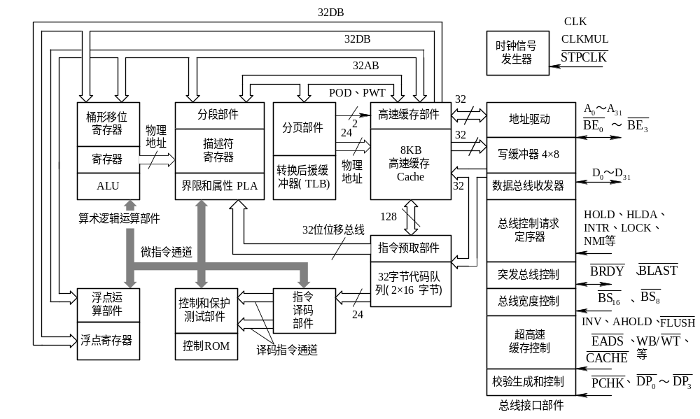
图2.7 80486内部结构

Slide 77
1) 总线接口部件
总线接口部件负责微处理器的内部单元与外部数据总线之间的信息交换(如取指令、数据传送)，并产生相应的总线周期控制信号。在内部，它通过三个32位内部总线与指令预取部件和高速缓存部件相互通信；在外部，它负责微处理器的内部单元与外部数据总线之间的信息交换，并产生总线周期的各种控制信号。此外，总线接口部件还支持突发总线读周期，即一次总线操作从主存中读取连续四个32位数据或指令块，这样可以加快主存储器信息的读取。另外，总线接口部件还设置了存放四个32位数据的写缓冲器，支持存储器写总线周期。若外部总线处于忙状态，微处理器内部单元就不必等待外部总线周期结束，而把要输出的数据存放在总线接口部件的写缓冲存储器中，当外部总线空闲时，总线接口部件才把写缓冲器内的内容输出。

Slide 78
2) 高速缓存部件
80486微处理器芯片内部集成了一个8 KB容量的高速缓冲存储器(Cache)，它用来存放CPU最近要使用的指令和数据，其结构为四路组相联Cache。这个片内Cache既可存放数据，又可存放指令，加快了微处理器访问主存的速度，并减轻了系统总线的负载。

Slide 79
3) 指令预取部件
指令预取部件负责从高速缓存中取出指令并放入指令队列，使微处理器的其他部件无需等待地，即可从队列中取出指令进行处理。当系统总线空闲时，指令预取部件就从高速缓存存储器中取出下几条将要运行的指令，并依次存放在指令预取部件的队列缓冲区内，直到装满为止。该缓冲区容量为32字节。当预取队列的一条指令被指令译码器取走后，队列指针便改变到下一条指令的位置。一旦队列有空字节单元产生，指令预取部件将在取得总线部件的控制权后，再次从高速缓存存储器中取出指令去装满队列。

Slide 80
4) 指令译码部件
指令译码部件负责从指令预取队列中取出指令进行译码，并转换成指令的微码入口地址和指令寻址信息，存放在译码器的队列中，直到控制器部件把它们取走为止。译码器队列可同时存放三条指令的译码信息。当指令的译码信息从译码器队列取出后，微码地址送控制器，而寻址信息送存储器管理部件。

Slide 81
5) 控制和保护测试部件
控制和保护测试部件负责从指令译码器队列中取出指令微码地址，并解释执行该指令微码。控制器内的控制ROM包含着微处理器指令的微码，它们是一组常驻在微处理器内部ROM的低级命令，用来产生对各部件实际操作所需的一系列控制信号。微处理器的每一条指令都有一组相应的微码，译码器产生的微码入口地址就是指向该组命令的地址。例如：指令ADD AX，CX具有如下微码：将AX和CX寄存器的内容装入运算逻辑部件(ALU)，命令ALU产生这两个数的和，再将结果存入AX寄存器。当该指令执行完毕后，控制器部件又从译码器接收下一条指令执行，不断地重复此过程。

Slide 82
6) 算术逻辑运算部件
算术逻辑运算部件负责执行控制器所规定的算术与逻辑运算。它包括运算逻辑单元ALU、8个通用寄存器、若干个专用寄存器和一个桶形移位寄存器。算术逻辑运算部件可以通过内部的64位数据总线与高速缓存部件、浮点运算部件、分段部件进行信息交换。桶形移位寄存器单元可加快移位指令、乘除运算指令的执行。

Slide 83
7) 浮点运算部件
浮点运算部件是专门用来完成实数和复杂运算的处理单元。它不但能处理一般的实数运算，还能完成对数、指数、三角几何等复杂函数运算。浮点运算部件集成在芯片内部，可以与其他单元部件互相通信，而且还能与算术逻辑运算部件并行操作。

Slide 84
8) 分段部件与分页部件
在80486微处理器芯片内设有一个存储器管理部件MMU，它由分段部件与分页部件组成。分段部件用来把指令给出的逻辑地址转换成线性地址，并对逻辑地址空间进行管理，实现多任务之间存储器空间的隔离和保护，同时也实现了指令和数据区的再定位。分页部件用来把线性地址转换成物理地址，并对物理地址空间进行管理，实现虚拟存储器。分页部件内还有一个称为后援缓冲器(TLB)的超高速缓存，TLB存有32个最新使用页的表项内容(线性页号和物理页号)，它作为页地址变换机构的快表。

Slide 85
2. 80486 CPU的内部寄存器
表2-2 80486寄存器的分类
基本结构寄存器组
系统级寄存器组
浮点寄存器组
通用寄存器
指令指针寄存器
标志寄存器
段寄存器
系统地址寄存器
控制寄存器
测试寄存器
调试寄存器
数据寄存器
标记字寄存器
指令和数据指针寄存器
控制字寄存器
基本结构寄存器组和浮点寄存器组可由应用程序访问，而系统级寄存器组仅能由系统程序访问，并且它的特权级必须为零级。

Slide 86
1) 通用寄存器
80486共有8个32位的通用寄存器，包括累加器EAX、基址寄存器EBX、计数寄存器ECX、数据寄存器EDX、源变址寄存器ESI、目的变址寄存器EDI、基址指针寄存器EBP和堆栈指针寄存器ESP，这些通用寄存器用于保存数据或地址位移量。它们作为32位寄存器来使用时，寄存器分别命名为：EAX、EBX、ECX、EDX、ESI、EDI、EBP和ESP。这些寄存器的低16位又可单独访问，命名为AX、BX、CX、DX、SI、DI、BP和SP，功能同8086的通用寄存器。16位寄存器AX、BX、CX、DX又可分为高、低字节单独访问，它们分别为AH、BH、CH、DH(高字节)和AL、BL、CL、DL(低字节)。

Slide 87
2) 指令指针寄存器
指令指针寄存器是一个32位寄存器，命名为EIP。它用于保存下一条指令相对于段基址的偏移值。EIP的低16位也是一个16位指令指针寄存器，命名为IP，提供给16位寻址使用。

Slide 88
3) 标志寄存器
标志寄存器是一个32位的寄存器，命名为EFLAGS，如图2.8所示。EFLAGS的状态位用来反映80486算术逻辑运算结果的特征状态，控制位则用来控制指令的执行操作。EFLAGS的低16位命名为FLAGS，各位的意义与8086的FLAGS基本相同。这里仅对80486新增加的标志位进行说明。
D₃₁
…
D₁₉
D₁₈
D₁₇
D₁₆
D₁₅
D₁₄
D₁₃
D₁₂
D₁₁
D₁₀
D₉
D₈
D₇
D₆
D₅
D₄
D₃
D₂
D₁
D₀
AC
VM
RF
NF
IOPL
OF
DF
IF
TF
SF
ZF
AF
PF
CF
图2.8 标志寄存器EFLAGS

Slide 89
AC——对准标志位。当该位被置为1，并且CR0寄存器的AM位也置为1时，CPU将在访问存储器操作数时，对其地址按字、双字或4字进行对准检查。若CPU发现在访问存储器操作数未按边界对准，则产生一个异常中断17错误报告。AC位为0时，则不进行对准检查。
VM——虚拟8086方式标志位。在保护模式下，当VM被置1时，微处理器工作方式转换为虚拟8086方式。若该标志位清零，则微处理器将返回到正常保护方式。

Slide 90
RF——恢复标志位。它与调试寄存器的断点一起使用，以保证不重复处理断点。当RF被置为1时，则使遇到断点或调试故障均被忽略。一旦成功地执行一条指令后，RF位自动被复位(IRET、POPF、JMP、CALL、INT指令除外)。
NF——任务嵌套标志位。用来表示当前的任务是否嵌套在另一任务内。当NF被置为1时，表明当前任务嵌套在前一个任务中，如果执行IRET指令，则转换到前一个任务；否则，表明无任务嵌套。
IOPL——I/O特权级标志位。这两位用于保护方式，取值范围为0、1、2和3共四个值，它规定了执行I/O指令的四个特权级。

Slide 91
4) 段寄存器
与8086相比，80486除具有CS、DS、SS、ES寄存器外，又增加了FS和GS两个新的16位寄存器，以支持对附加数据段的访问。这样，80486在任一时刻可以访问代码段、数据段、堆栈段和三个附加数据段的六个当前存储段。

Slide 92
80486对存储器段的访问不再用8086简单的段管理机制，而采用较复杂的段描述符管理机制。80486为每个存储段都定义了一个8字节长的数据结构，用来说明段的基址、段的界限长度和段的访问控制属性，该数据结构称为段描述符。系统把有关的段描述符放在一起并构成一个系统表，该表称为段描述符表。CPU若要访问存储段内的信息，首先要从系统的段描述符表中取得该段的描述符，然后根据描述符提供的段基址、段界限和段访问控制属性等信息去访问段内数据，如图2.9所示。

Slide 93
为了能标识一个段描述符是在哪一个段描述符表中，其索引号为多少，它的特权级为多少，80486为每个段定义了一个16位的段选择符。CS、DS、SS、ES、FS和GS寄存器则用来存放每个当前段的选择符，因此，CS、DS、SS、ES、FS和GS寄存器在80486中称为段选择器，而80486的段寄存器则由16位的段选择器和与之对应的64位描述符寄存器构成。

Slide 94
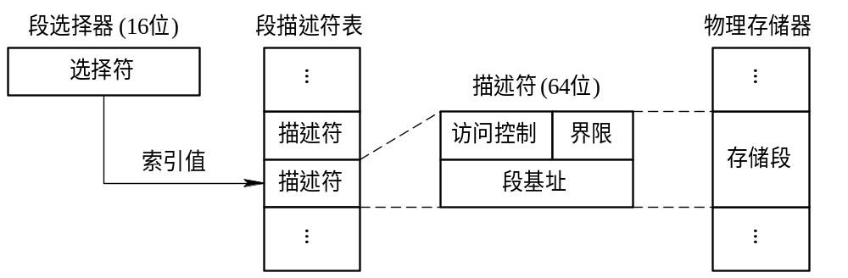
图2.9 段描述符存储管理

Slide 95
在80486段寄存器中，段选择器是程序可访问的，描述符寄存器则是程序不能访问的。描述符寄存器用来存放段的描述符信息(如段的32位基地址、20位界限和12位属性)。每当一个段寄存器中的选择器值确定以后，80486硬件会自动地根据段选择器的索引值，从系统的描述符表中取出一个8字节(64位)的描述符，装入到相应的段描述符寄存器中。以后每当出现对该段寄存器的访问时，就可直接使用相应的描述符寄存器中的段基址作为线性地址计算的一个元素，而不需在内存中查表得到段基址。这样，可加快存储器物理地址的形成。

Slide 96
5) 系统地址寄存器
80486有四个系统地址寄存器，它们用来保存系统描述符表所在存储段的基址、界限和段属性信息。系统描述符表主要有如下四种：
(1) 全局描述符表GDT(Global Descriptor Table)：用于存放操作系统和各任务公用的描述符。如公用的数据和代码段描述符、各任务的TSS描述符和LDT描述符等。
(2) 局部描述符表LDT(Local Descriptor Table)：用于存放各个任务私有的描述符，如本任务的代码段描述符和数据段描述符等。

Slide 97
(3) 中断描述符表IDT(Interrupt Descriptor Table)：用于存放系统中断描述符。
(4) 任务状态段TSS(Task State Segment)：用来存放各个任务的私有运行状态信息描述符。
这些系统描述符表在存储器中的段基地址和界限(大小)由系统地址寄存器指定，如图2.10所示。

Slide 98
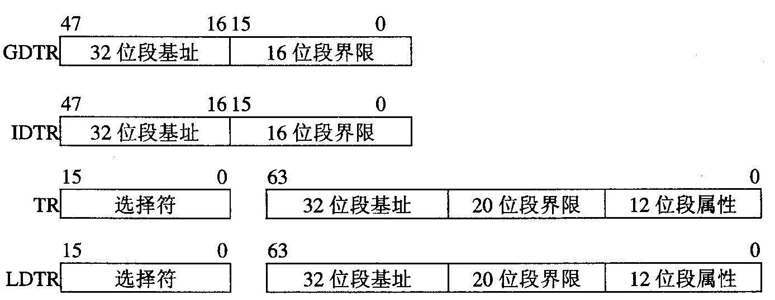
图2.10 系统地址寄存器

Slide 99
GDTR和IDTR这两个寄存器分别用来保存GDT和IDT所在段的32位基地址以及16位的界限值。GDT和IDT的界限都是16位，即表长度最大为64 KB，每个描述符为8个字节，故每个表可以存放8 K个描述符。由于80486只有256个中断，IDT表中最多为256个中断描述符。

Slide 100
LDTR寄存器用来存放当前任务的LDT所在存储段的选择符及其段描述符。TR寄存器用来存放当前任务的TSS所在存储段的选择符及其段描述符。局部描述符表LDT和任务状态段TSS是面向任务的，它们所在的段不是由这些表本身决定，而是由任务来决定的，即由任务给出的选择符决定。当LDTR的选择器加载选择符时，以此为索引从GDT表中选取一个LDT描述符(描述要访问的LDT表所在段的基地址、段限界和属性)，并将其自动加载到LDTR的描述符寄存器。当TR的选择器加载选择符时，以此为索引从GDT表中选取一个TSS描述符(描述要访问的任务状态段TSS所在段的基地址、段限界和属性)，并将其自动加载到TR的描述符寄存器。

Slide 101
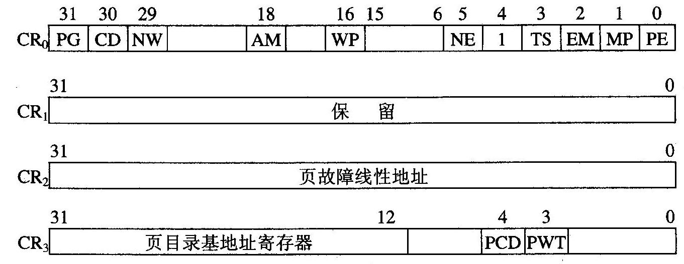
6) 控制寄存器
图2.11 80486控制寄存器

Slide 102
(1) CR0控制寄存器。CR0的低16位也称为机器的状态字MSW，与80286的MSW保持兼容。CR0的所有控制状态位可分为如下几类：
    工作模式控制位：PG、PE。
    片内高速缓存控制位：CD、NW。
    浮点运算控制位：TS、EM、MP、NE。
    对准控制位：AM。
    页的写保护控制位：WP。

Slide 103
下面对这些控制位的功能进行简要说明：
PE——保护方式允许位。当该位被置1时，CPU将转移到保护方式工作，允许给段实施保护。若PE位被清0，则CPU返回到实地址方式工作。
MP——监视协处理器控制位。当该位被置1时，表示有协处理器。否则，表示无协处理器。
EM——仿真协处理器控制位。当该位被置1时，表示用软件仿真协处理器，而这时CPU遇到浮点指令，则产生故障中断7。如果EM=0，浮点指令将被执行。

Slide 104
TS——任务转换控制位。每当进行任务转换时，由CPU自动将TS置1。
NE——数字异常中断控制位。当该位被置1时，若执行浮点指令时发生故障，则进入异常中断16处理。否则，进入外部中断处理。
WP——写保护控制位。当该位被置1时，将对系统程序读取的专用页进行写保护。
AM——对准屏蔽控制位。当该位被置1时，并且EFLAGS的AC位有效时，将对存储器操作进行对准检查。否则，不进行对准检查。

Slide 105
NW——通写控制位。当该位被清0时，表示允许Cache通写，即所有命中Cache的写操作不仅要写Cache，同时也要写主存储器。否则，禁止Cache通写。
CD——高速缓存允许控制位。当该位被置1，高速缓存未命中时，不允许填充高速缓存。否则，高速缓存未命中时，允许填充高速缓存。
PG——允许分页控制位。当该位被置1时，允许分页。否则，禁止分页。

Slide 106
(2) CR1控制寄存器保留给将来的Intel微处理器使用。
(3) CR2控制寄存器为页故障线性地址寄存器，它保存的是最后出现页故障的32位线性地址。
(4) CR3控制寄存器中的高20位为页目录表的基地址寄存器，CR3中的PWT和PCD位是与高速缓存有关的控制位，它们用来确定以页为单位进行高速缓存的有效性。

Slide 107
7) 测试寄存器
80486有5个测试寄存器，TR3～TR5用于高速缓存的测试操作(测试数据、测试状态、测试控制)，TR6～TR7则用于页部件的测试操作(测试控制、测试状态)。

Slide 108
8) 调试寄存器
80486有8个32位的调试寄存器，这8个调试寄存器支持80486微处理器的调试功能。其中，DR0～DR3用来设置4个断点的线性地址，DR6用来存放断点的状态，DR7用于设置断点控制，而DR4和DR5则是Intel公司保留以后使用。
80486 CPU内部除了上面介绍的几类寄存器外，还包含有关浮点运算的寄存器。如数据寄存器、标记寄存器、指令和数据指针寄存器、控制字寄存器等。这些寄存器的具体内容，请参阅有关文献。

Slide 109
2.2.4 Pentium微处理器功能结构
  1. Pentium微处理器基本结构
  Pentium微处理器的功能结构框图如图2.12所示。
  1) 超标量体系结构
Pentium微处理器具有三条指令执行流水线：两条独立的整数指令流水线(分别称为U流水线与V流水线)与一条浮点指令流水线。两条整数指令流水线都拥有它们独立的算术逻辑运算部件、地址生成逻辑和高速数据缓存接口。

Slide 110
每一个时钟周期可以同时执行两条指令，因而相对同一频率下工作的80486来说，其性能几乎提高了一倍。把这种能一次同时执行多条指令的处理器结构称为超标量体系结构。Pentium微处理器的整数指令流水线与80486相似，也具有指令预取、指令译码、生成地址和取操作数、指令执行、写操作数五级。每一级处理需要一个时钟周期。当流水线装满时，指令流水线以每个时钟周期一条指令的速度执行。

Slide 111
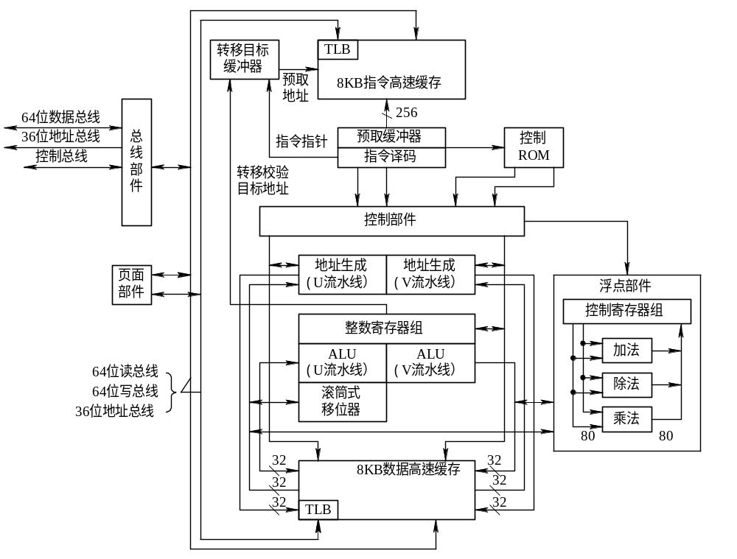
图2.12 Pentium微处理器的功能结构框图

Slide 112
2) 浮点指令流水线与浮点指令部件
浮点指令流水线具有8级，实际上它是U流水线的扩充。U流水线的前4级用来准备一条浮点指令，浮点部件中的后4级执行特定的运算操作并报告执行错误。此外，在浮点部件中，对常用的浮点指令(加、减、乘、除)采用专用硬件电路执行，而不像其他指令一样由微码来执行。因此，大多数浮点指令都可以在一个时钟周期内完成，这比相同频率下的80486浮点处理性能提高了4倍。

Slide 113
3) 指令转移预测部件
程序指令的执行在大多数情况下是一条指令接着一条指令顺序执行的。指令流水线正是利用了这个特点，在同一时刻内，多个部件同时操作并形成流水线，这样可提高指令执行的吞吐量。但在程序中也有转移执行情况，即下一条指令需从另一存储区取指令执行，转移执行指令会冲掉流水线已有的内容，并重新装载指令流水线，这样会降低流水线效率和指令执行速度。如果微处理器知道何时发生转移和跳转的目标地址，就可不暂停流水线的操作，处理器的执行速度才不会降低。

Slide 114
Pentium处理器提供了一个小型的1 KB高速缓存(称为转移目标缓冲器BTB)，用来预测指令转移，记录正在执行的程序最近所发生的几次转移，这就尤如一张指令运行路线图，指明转移指令很可能会引向何处。BTB将进入流水线的新指令与它所存储的有关转移的信息进行比较，以确定是否将再次执行转移。如果找到一次匹配(BTB的特征位命中)，就产生一个目标地址，提前指出要发生的转移。如果预测正确，就立即执行程序转移，这样就不需要计算下一个指令的地址，而且可防止指令流水线停顿。反之，如果预测错误，将冲掉流水线中的内容重新取入正确的指令，但这会有四个时钟周期的延迟。由于程序局部性原则，指令的历史本身会经常地重复，因而使得转移预测部件在大多数情况下预测是正确的，从而大大提高了微处理器的性能。

Slide 115
4) 数据和指令高速缓存
Pentium芯片内部有两个超高速缓冲存储器Cache。一个是8 KB的数据Cache，另一个是8KB的指令Cache，它们可以并行操作。这种分离的高速缓存结构可减少指令预取和数据操作之间可能发生的冲突，提高微处理器的信息存取速度。

Slide 116
数据Cache，除具有80486 Cache的通写方式外，还增加了数据回写方式，即Cache数据修改后，不是立即写回主存，而是推迟到以后写入。这种延迟写入主存的方式有一个好处，它可有助于提高微处理器的性能。因为存储器的写周期需要较长的时间，微处理器可利用这段时间去进行别的操作，只有当必须写入主存时才进行数据的修改，这样可让处理器在数据回写方式下，完成更多的其他工作。回写方式的另一个好处是减少了片内高速缓存与主存信息交换占用系统总线的时间，这对于多处理器共享一个公共的主存特别有价值。当然，具有回写方式的数据Cache需要有更复杂的Cache控制器。

Slide 117
2. Pentium微处理器内部寄存器
Pentium微处理器对80486的寄存器作了一些扩充。EFLAGS标志寄存器增加了两位：VIF(位19)、VIP(位20)，它们用于控制Pentium虚拟8086方式扩充部分的虚拟中断。控制寄存器CR0的CD位和NW位被重新定义以控制Pentium的片内高速缓存，并新增了CR4控制寄存器对80486结构的扩充。此外，还增加了几个模式专用寄存器，用于控制可测试性、执行跟踪、性能监测和机器检查错误等功能。

Slide 118
习 题 2
2.1 试述微处理器的发展历史。
2.2 8086微处理器由哪几部分组成？各部分的功能是什么？
2.3 简述8086 CPU的寄存器组织。
2.4 试述8086 CPU标志寄存器各位的含义与作用。
2.5 在8086中，存储器为什么采用分段管理？
2.6 在什么是逻辑地址？什么是物理地址？如何由逻辑地址计算物理地址？

Slide 119
2.7 在8086中，CPU实际利用哪几条地址线来访问I/O端口？最多能访问多少个端口？
2.8 在80x86微处理器的指令队列的作用是什么？
2.9 在80486中，什么是描述符？描述符表寄存器有什么作用？
2.10 在80486如何实现段页式存储器管理？

